Slide 1
Image Viewer & Processing
시스템연구소
박 승 우
2024. 03. 28

Slide 2
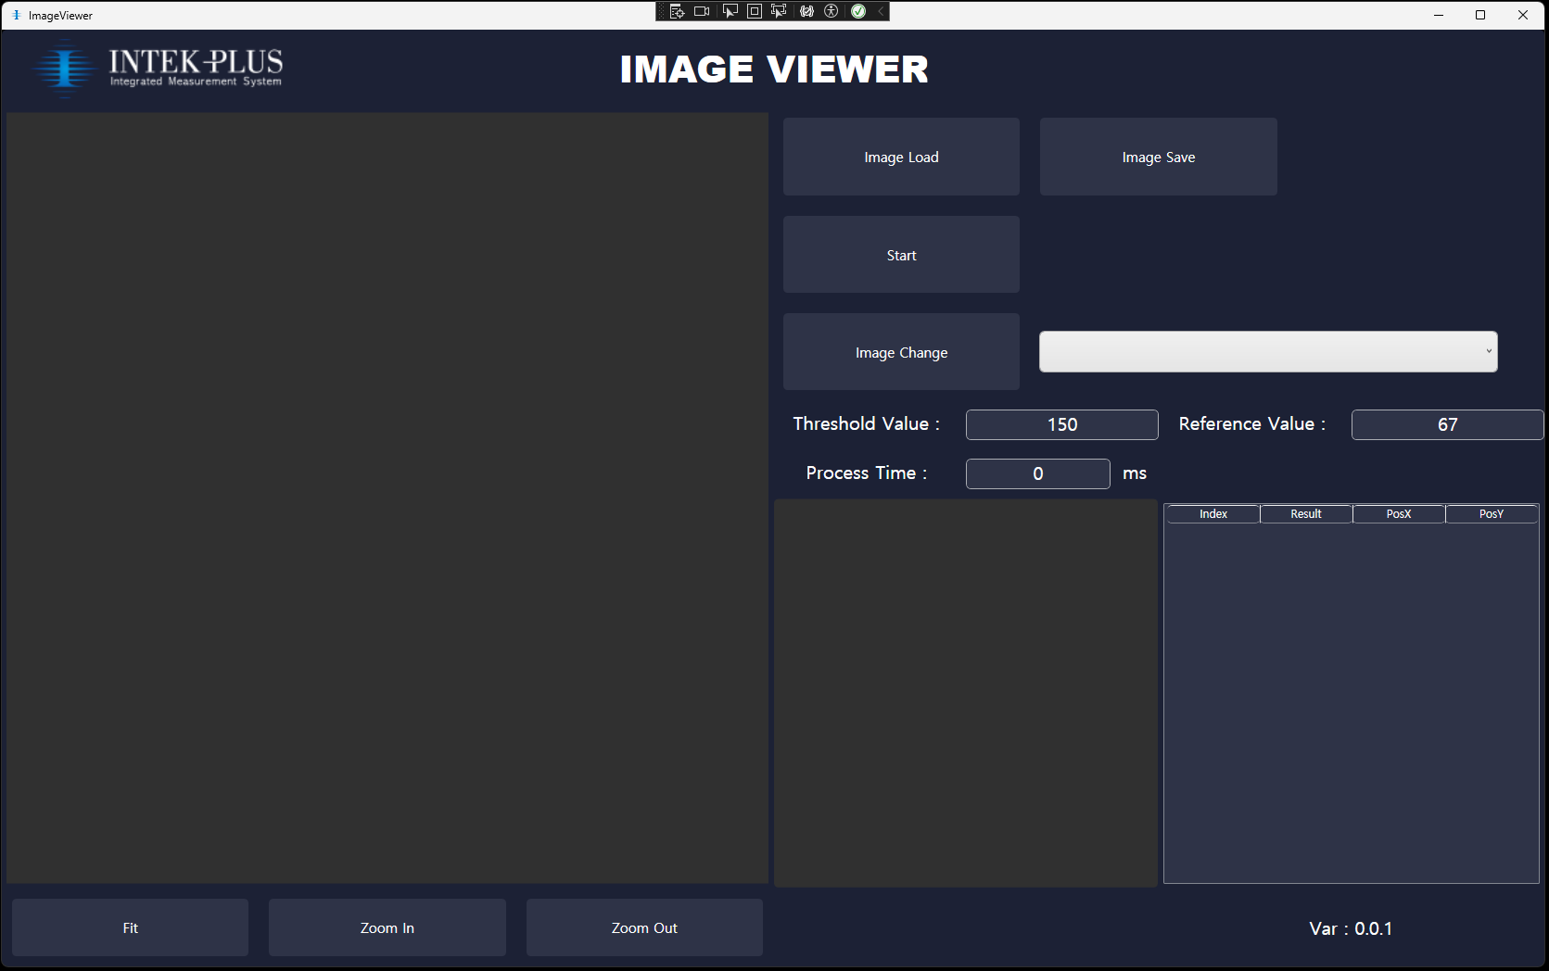
Image Viewer UI
Image Type
Main Viewer
Sub Viewer
결과 리스트

Slide 3
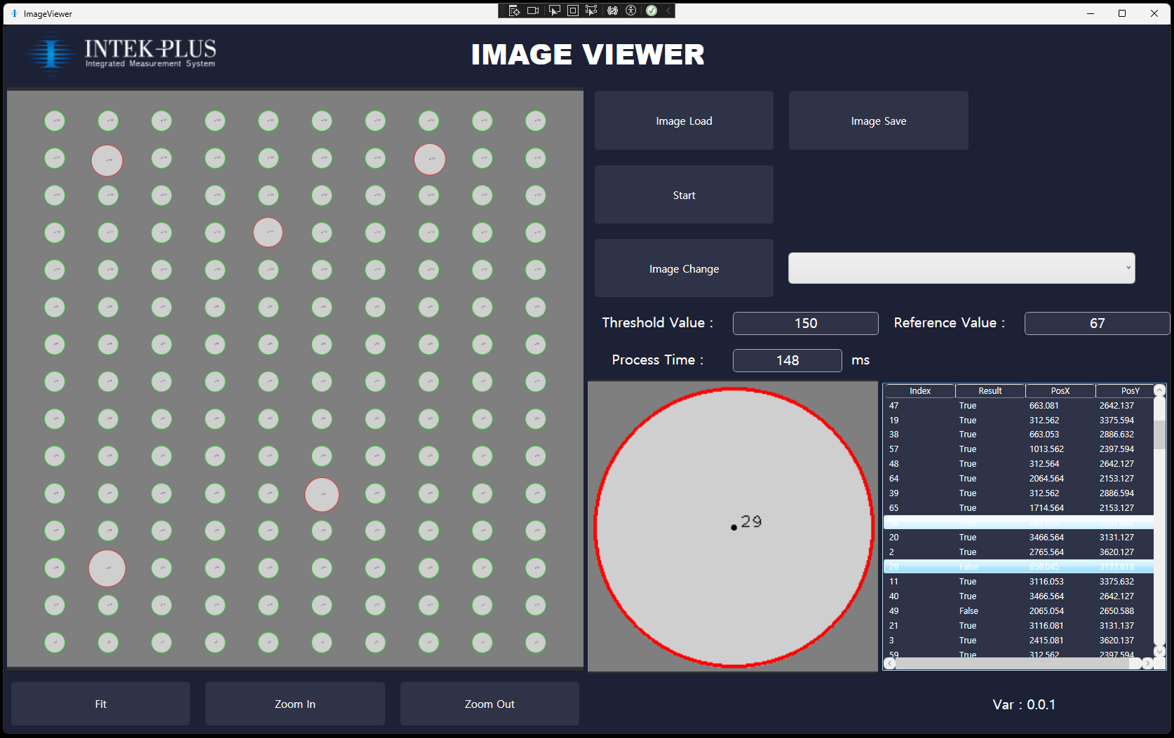


Image Viewer UI 동작 화면
Test Image
3780 * 3780 Size Image에 크기가
다른 Dot(Blob) 150개를 그린 이미지
→ Blob을 검출 하고 Test 하기 위해 위해 사용
Result List에서 항목을 더블 클릭하면 해당 Blob의 Crop Image를 Sub Viewer에서 확인 가능.
Combo box를 사용하여 Image Processing에 사용된 Image들 확인 가능.
프로그램 실행

Slide 4
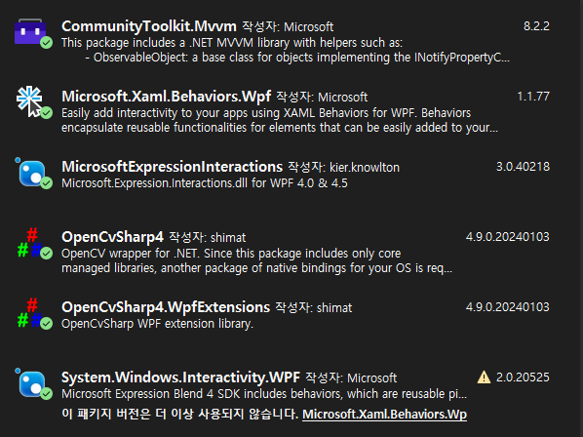
사용된 NuGet Package
〮 CommunityToolkit.Mvvm
: MVVM 아키텍처를 구현하는데 도움을 주는 유틸리티와 Class 제공
- Ex) ObservableObject , RelayCommand 등
〮 Microsoft.Xaml.Behaviors.Wpf
: 애플리케이션에서 행동(behavior)을 정의하고 사용할 수 있도록 도와주는 라이브러리
- Ex) Behaviors , Triggers 등
〮 MicrosoftExpressionInteractions
: behavior 를 정의하고 사용할 수 있는 기능을 제공하는 라이브러리
- Ex) Interaction , TriggerBase 등
〮 OpenCvSharp4
: OpenCV를 사용할 수 있도록 하는 래퍼(wrapper) 라이브러리
- OpenCVSharp GitHub에서 “OpenCvSharpExtern.dll” 다운 받아 실행파일 폴더에 같이 넣어줘야 사용 가능.
〮 OpenCvSharp4.WpfExtensions
: WPF에서 OpenCvSharp4를 사용할 때 도움이 되는 확장 메서드와 클래스를 제공하는 라이브러리
- Ex) Mat과 Bitmap 간 변환 , IplImage와 Bitmap 간 변환, Image 컨트롤에 Mat, Bitmap, BitmapSource 등을 표시 등
〮 System.Windows.Interactivity.WPF
: behavior 를 정의하고 사용할 수 있는 기능을 제공하는 라이브러리
-> 현재 버전 지원을 하지 않음으로 Microsoft.Xaml.Behaviors.WPF 사용 권장
- Ex) Behaviors , Triggers 등

Slide 5
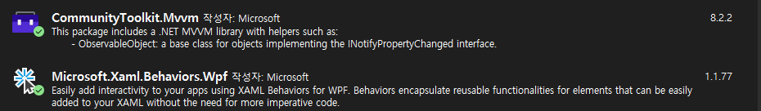
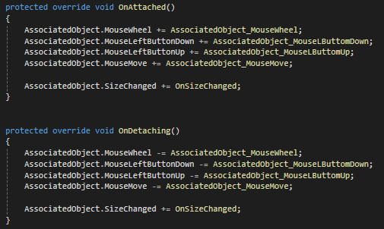
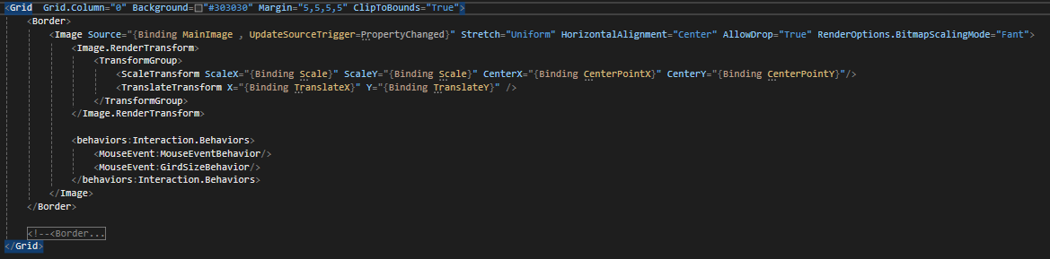

Mouse Event - Behavior
Behavior ?
특정 이벤트가 발생했을 때 UI 요소가 특정 동작을 수행하도록 지정할 때 사용되는 기술
→ NuGet 에서 다운받아서 사용가능
Class를 하나 만들고 Behavior<UI Control>을 상속받아 사용
AssociatedObject 는 Behavior가 연결된 UI 요소를 나타내는 속성
각 이벤트들에 Function을 등록하여 해당 이벤트가 발생할 때 특정 동작이 수행 되도록 등록
True 일 때 Grid or Canvas 같은 Panel 외각밖으로 요소들이 그려지는
것이 자동으로 외각 밖으로는 그려지지 않게 한다.
Behavior Xaml 에 사용하는 방법

Slide 6
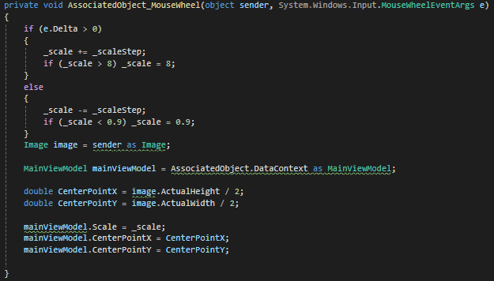
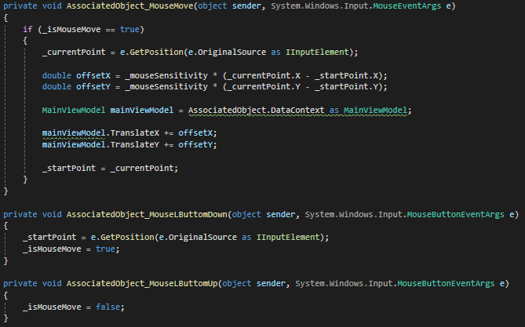
Mouse Event –Wheel & Move Event
MouseWheel Event
MouseMove Event
Wheel의 움직인 값을 나타내는 Delta 값
양수 : Zoom In
음수 : Zoom Out
Image Control의 실제 W /H를 사용하여 중심을 기준으로 확대/축소 되도록 설정
마우스의 왼쪽 버튼이 눌렸을 때 마우스 커서 시작 포인트 설정
마우스를 움직이면 시작 포인트에서 움직인 만큼 Image 컨트롤을 이동
마우스의 왼쪽 버튼이 때어졌을 때 Image 컨트롤 이동 완료

Slide 7
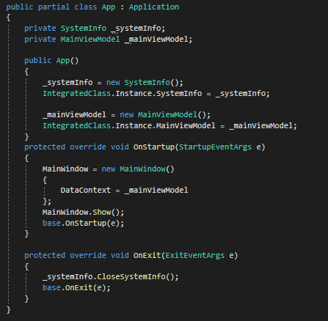
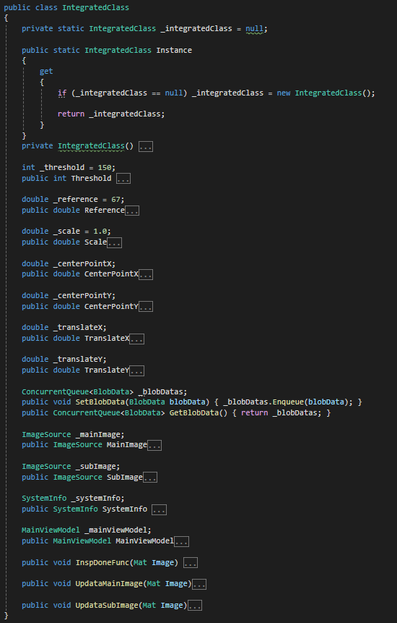
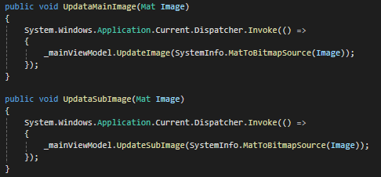
Model ←→ ViewModel
Integratedclass를 싱글톤으로 생성한 뒤 Model과 ViewModel의 포인터를 모두 가지고 있으면서 Model 과 ViewModel이 서로 참조할 수 있도록 다리 역학을 한다.
Model과 ViewModel 공통적으로 사용하는 변수 및 함수를
포함 하고 있어 서로 참조 할 수 있도록 되어있다.
Thread에서 연산이 끝난 이미지를 UI에 표시 하기 위해
Dispatcher를 사용 하였다. 해당 함수에 Mat Image를
넘겨 주면 BitmapSource로 변환하여 UI에 업데이트 된다.

Slide 8
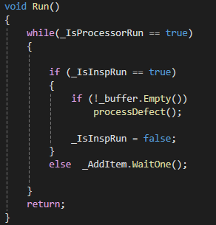
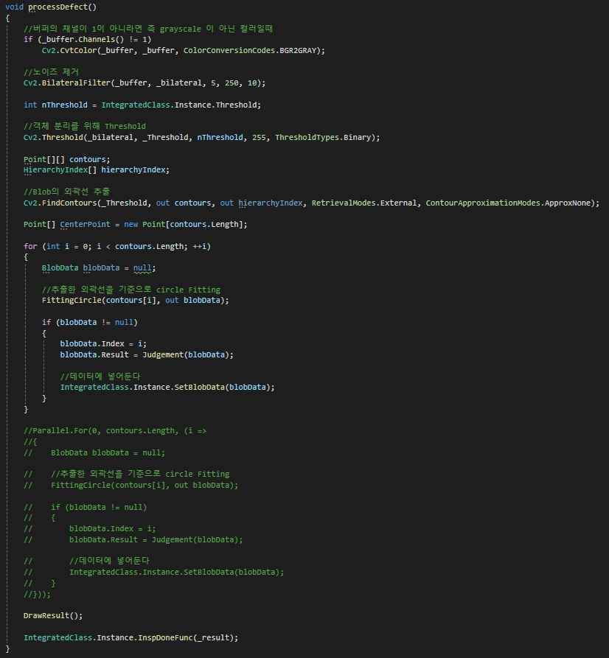
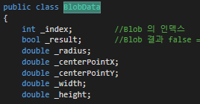
Image processing Algorithm
Buffer가 1CH(Gray) 아닐 때
Color → Gray 변환
Circle Fitting에 모든 윤곽선을 사용해야 하기 때문에 모든 윤곽선을 사용하여
검출 Mode 사용
Blob의 최외각 윤곽선만 검출하기 위해 External Mode 사용
병렬 처리 vs 순차 처리 시간 비교
단위 : ms , 시간 측정 : StopWatch
Image Processing 되는 동안 UI가 Block 현상을
막기 위해 검사 루틴을 별도의 Thread 로 분리
횟수 | For | Parallel.For
1 | 19ms | 54ms
2 | 8ms | 21ms
3 | 11ms | 8ms
4 | 11ms | 2ms
5 | 12ms | 2ms
6 | 10ms | 1ms
7 | 10ms | 1ms
8 | 10ms | 1ms
9 | 10ms | 1ms
10 | 11ms | 1ms
평균 | 11.2ms | 9.2ms
BlobData 멤버 변수
Parallel.For 의 초기화 과정 Thread 생성 관리 작업 분배 같은 오버해드로 인해 초기 실행시 시간이 오래 걸리는 것으로 판단된다.
(코드를 바꿀떄 마다 프로그램을 재부팅 했으며 , 10회씩 검사하여 시간 측정을 하였다.)
Notes:
원을 검출할

Slide 9
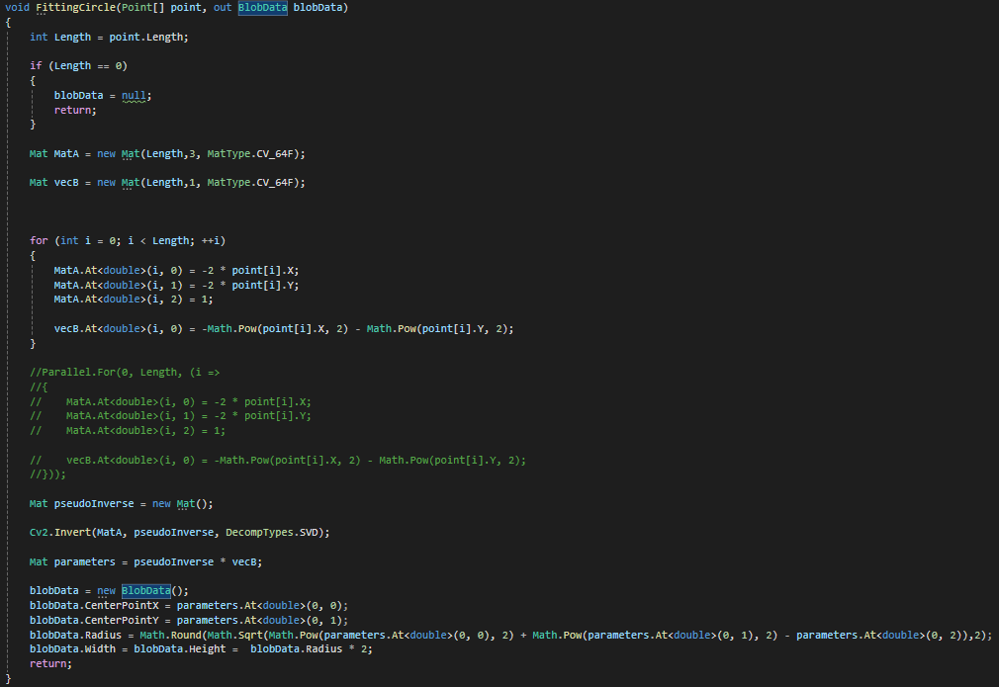
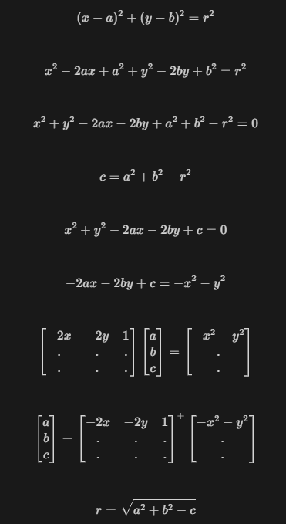
Image processing Algorithm – Circle Fitting

Slide 10
Thank you !

